Slide 1

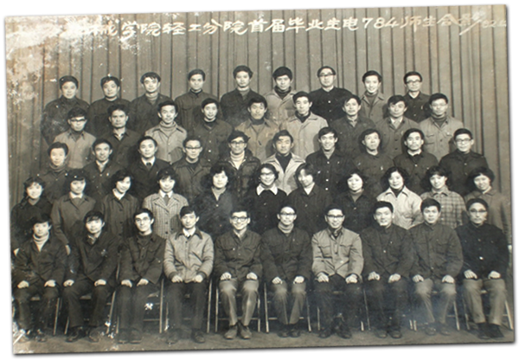


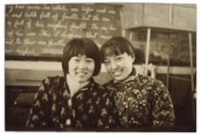
上海市公安局交警总队苏州疗修养基地
中国江苏省苏州市高新区镇湖小连山岛

Slide 2
上海机械学院轻工分院工业电子自动化专业784班入学时41位同学，第二个学期有4位同学被抽调到总院师资班，二年级原电子781班拆分，其中12位同学加入到电子784班，班级人数49位同学，临近毕业抽调去师资班的4位同学又回到班里，因此毕业时我们班有53位同学。至今班里项庆民过世，谭明、徐挺、王保森同学失去联系。
电子784班政治指导员：黄也放

Slide 3
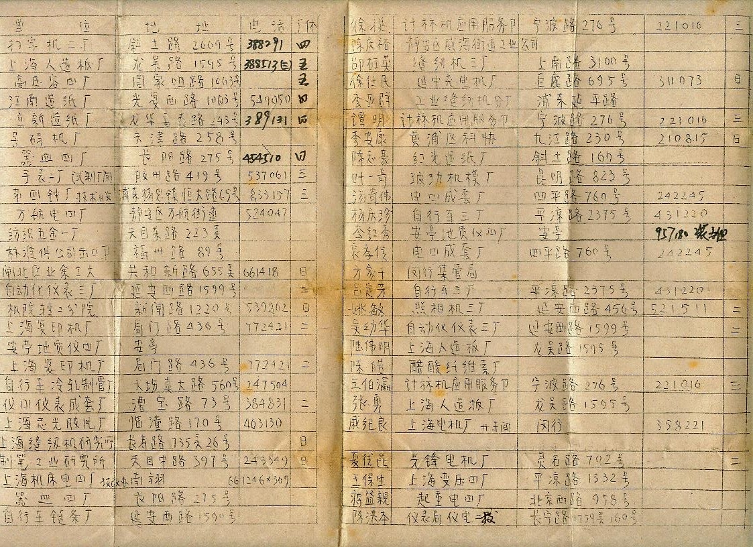
电子784班毕业30周年纪念庆典 2013.4.29

Slide 4
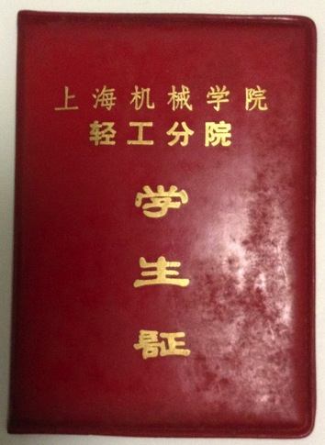
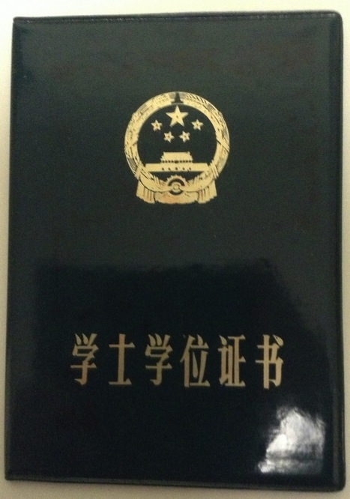
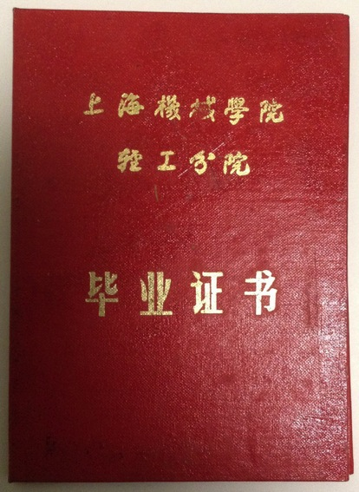
电子784班毕业30周年纪念庆典 2013.4.29

Slide 5
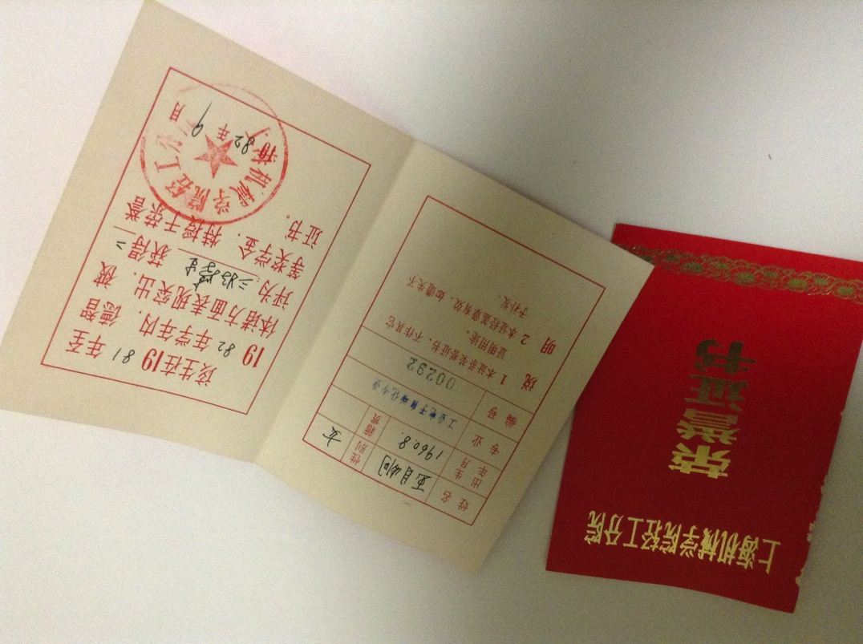
电子784班毕业30周年纪念庆典 2013.4.29

Slide 6
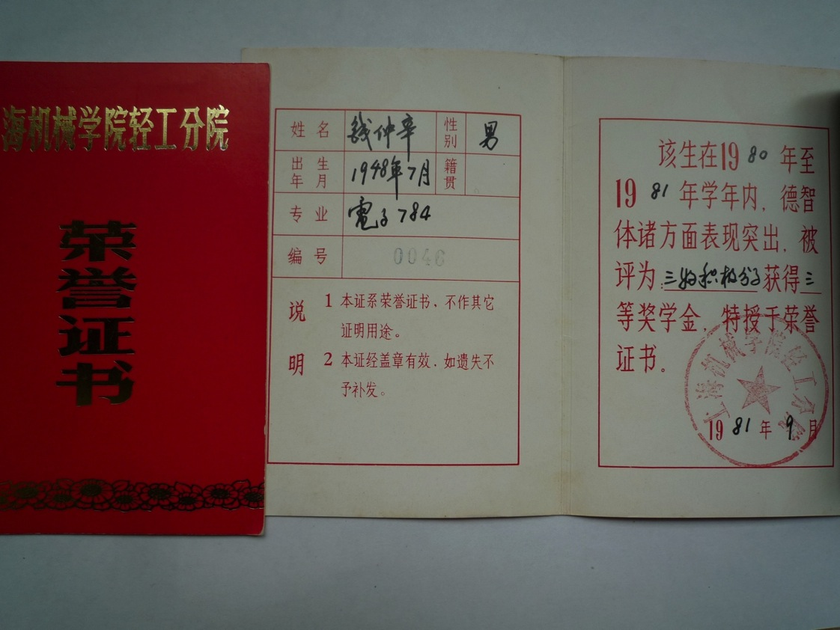
电子784班毕业30周年纪念庆典 2013.4.29

Slide 7
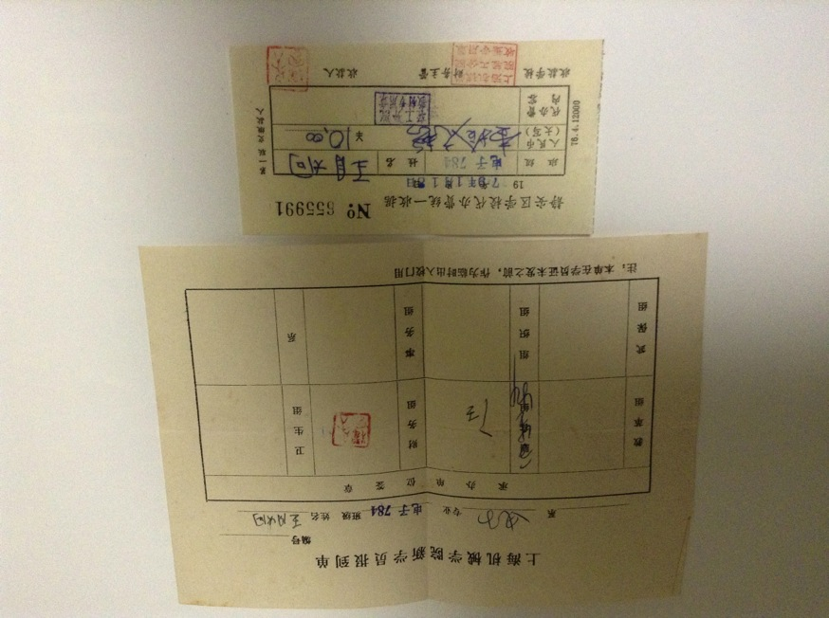
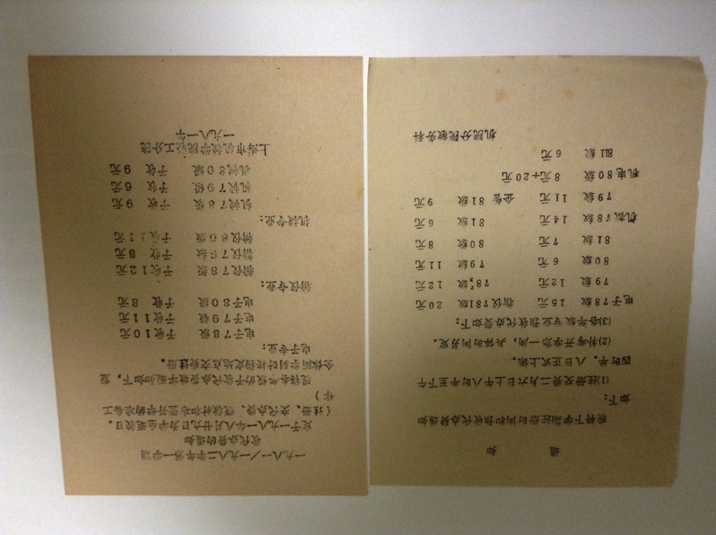
电子784班毕业30周年纪念庆典 2013.4.29

Slide 8
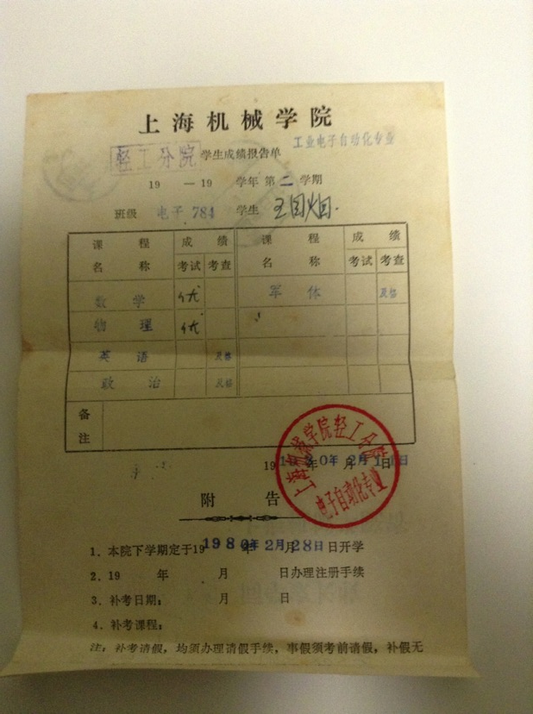
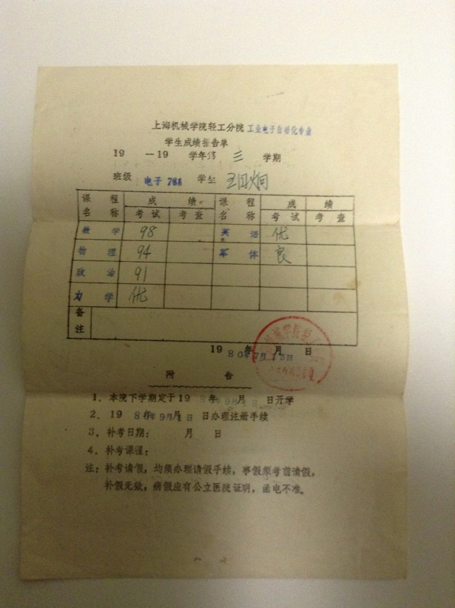
电子784班毕业30周年纪念庆典 2013.4.29

Slide 9
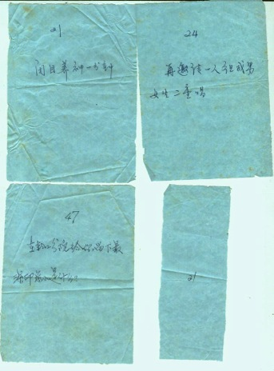
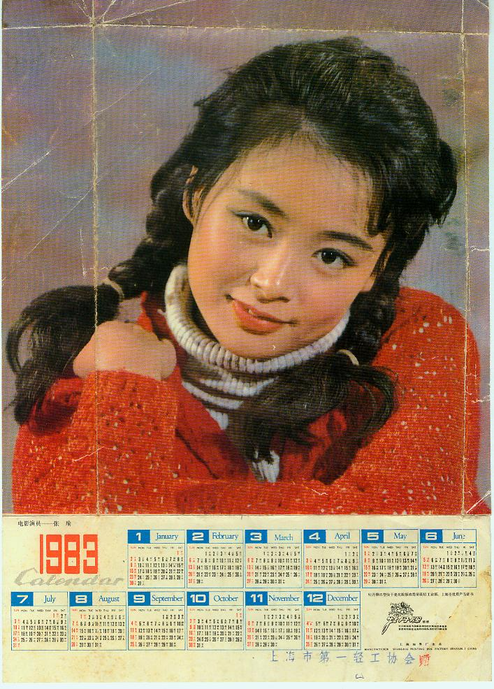
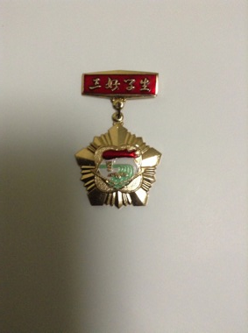
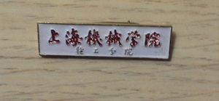
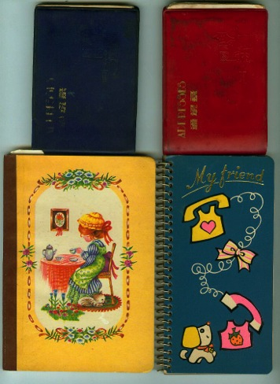
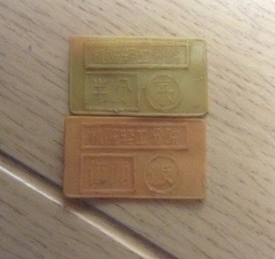
电子784班毕业30周年纪念庆典 2013.4.29

Slide 10
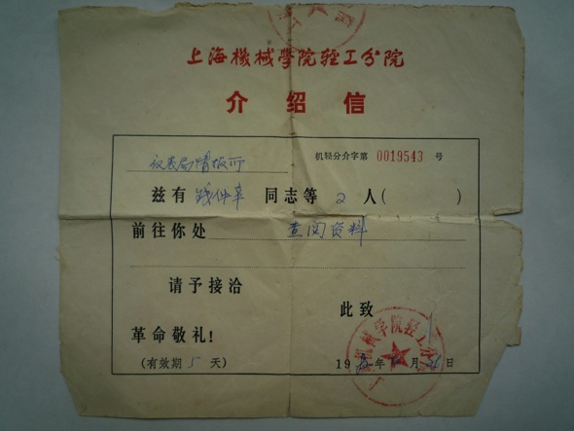
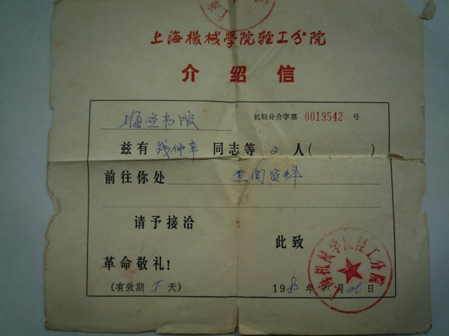
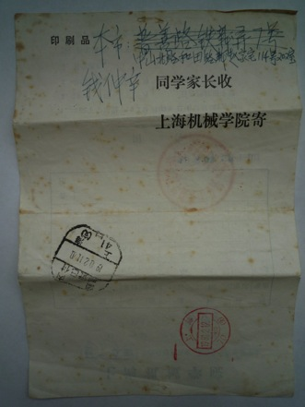
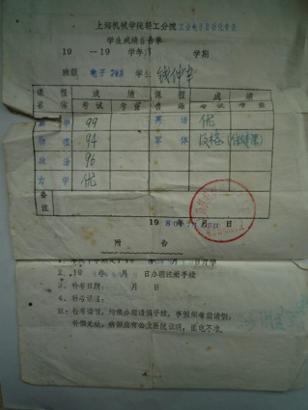
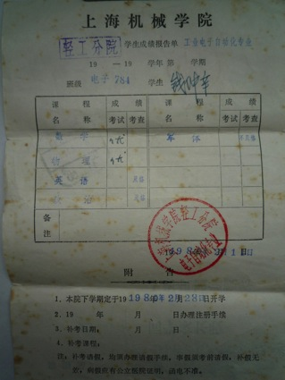
电子784班毕业30周年纪念庆典 2013.4.29

Slide 11
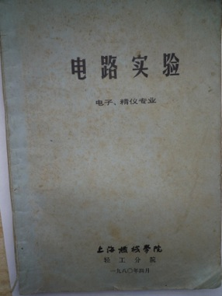
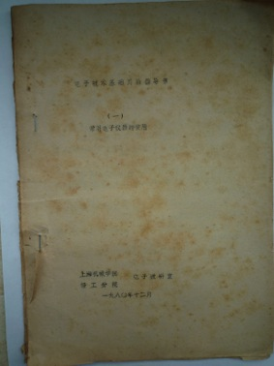
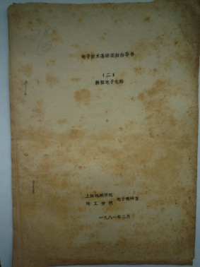
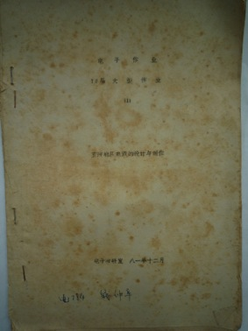
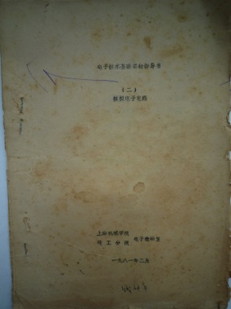
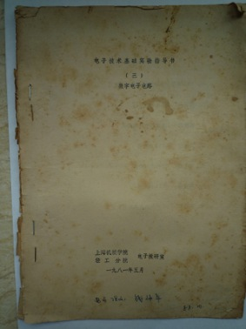
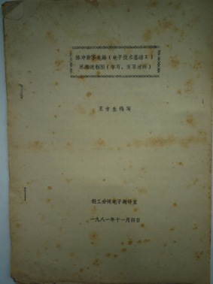
电子784班毕业30周年纪念庆典 2013.4.29

Slide 12
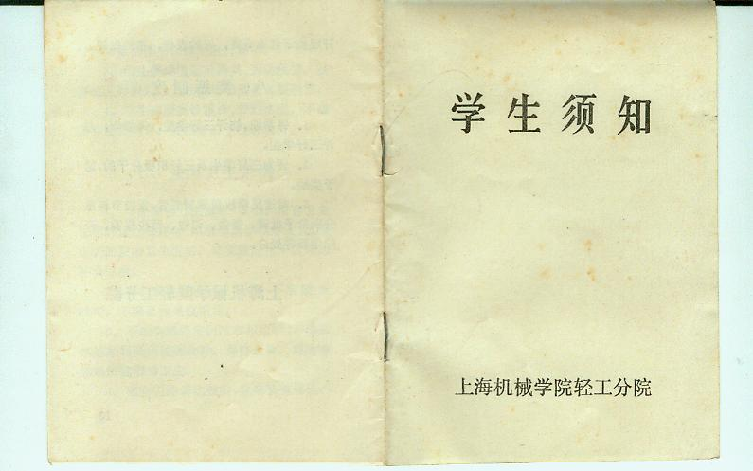
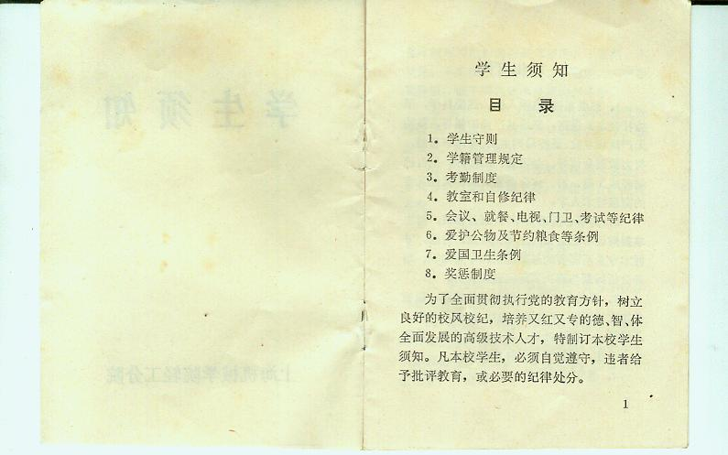
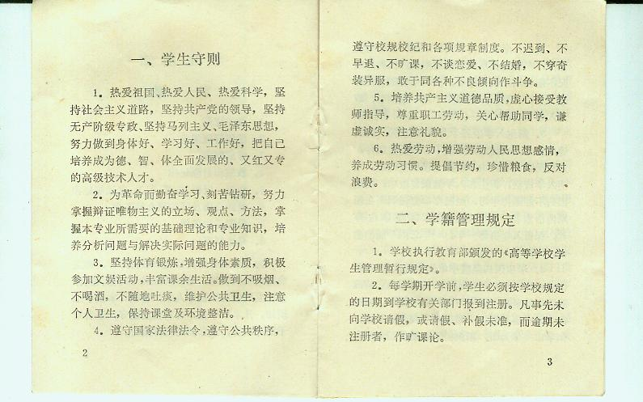
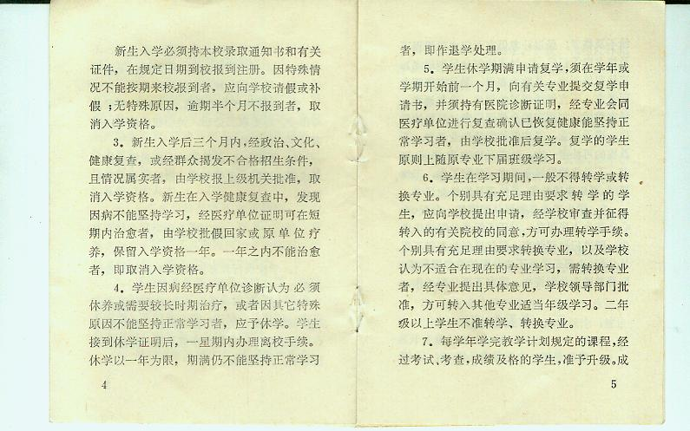
电子784班毕业30周年纪念庆典 2013.4.29

Slide 13
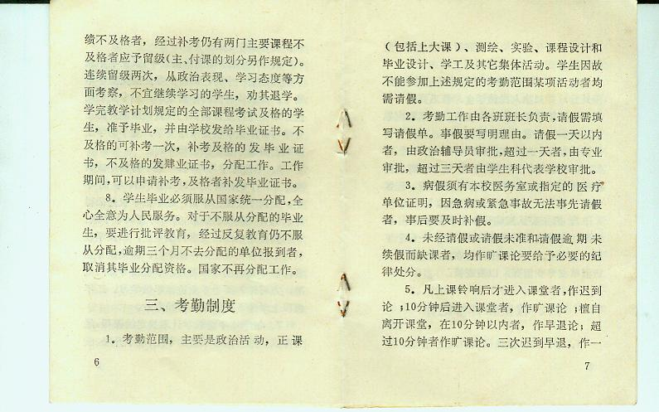
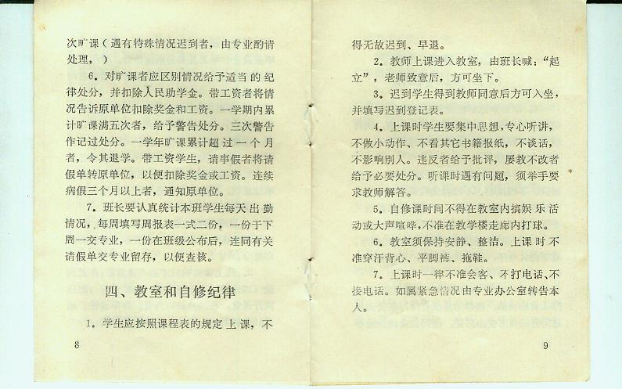
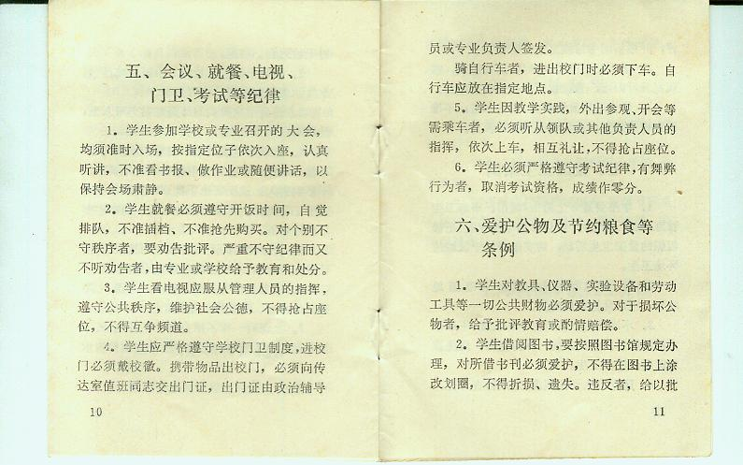
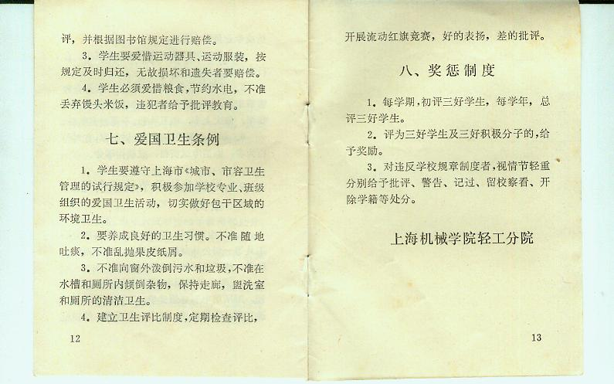
电子784班毕业30周年纪念庆典 2013.4.29

Slide 14
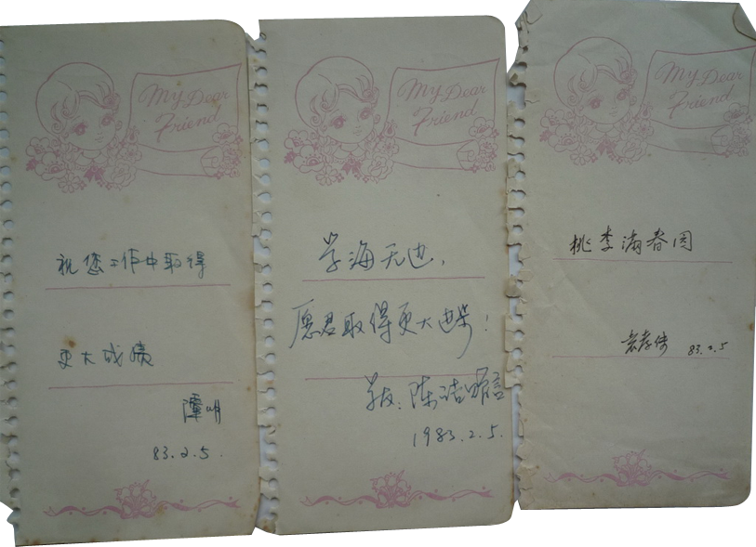
电子784班毕业30周年纪念庆典 2013.4.29

Slide 15
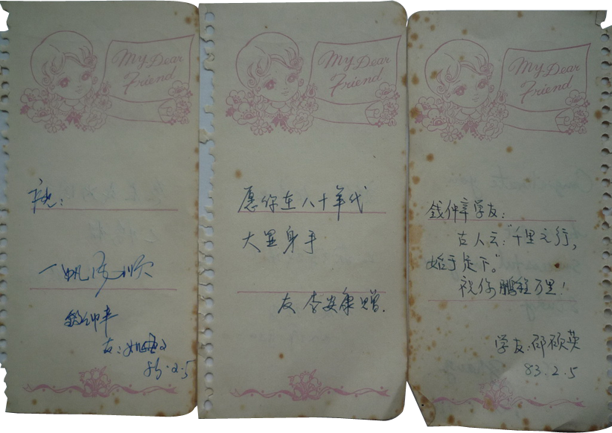
电子784班毕业30周年纪念庆典 2013.4.29

Slide 16
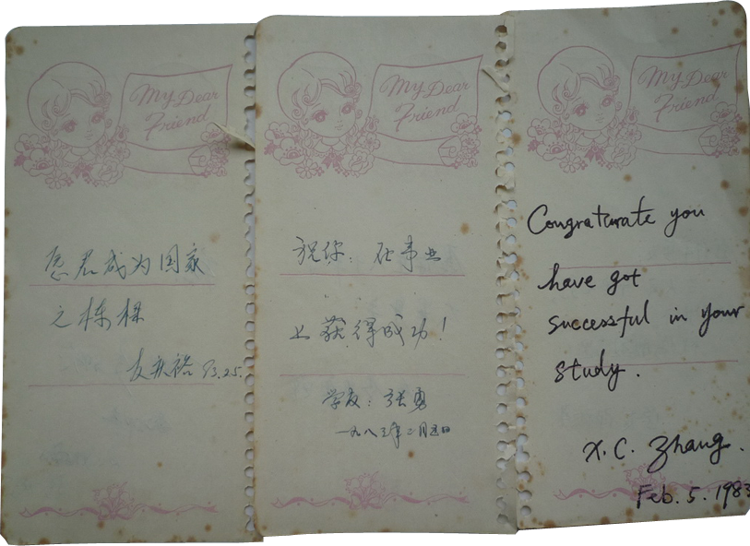
电子784班毕业30周年纪念庆典 2013.4.29

Slide 17
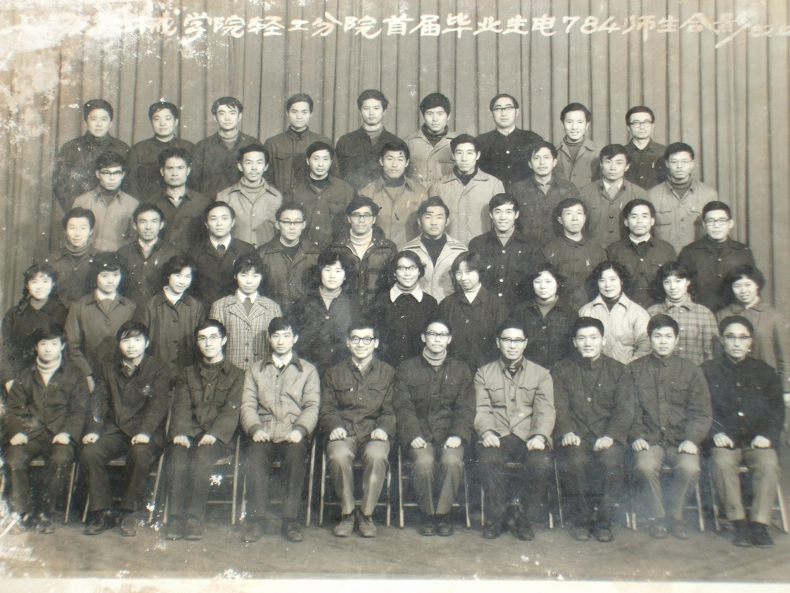
电子784班毕业30周年纪念庆典 2013.4.29

Slide 18
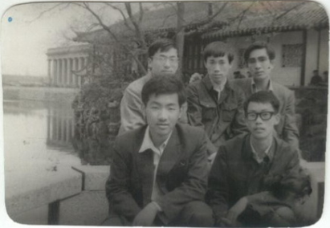
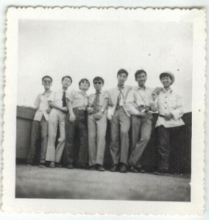
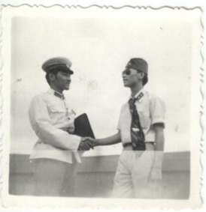
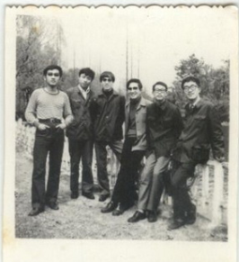
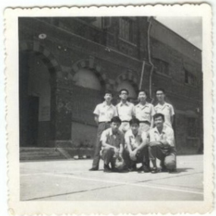
电子784班毕业30周年纪念庆典 2013.4.29

Slide 19
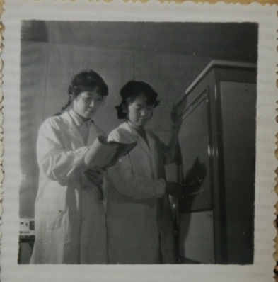
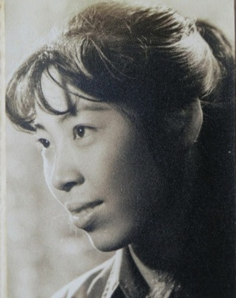
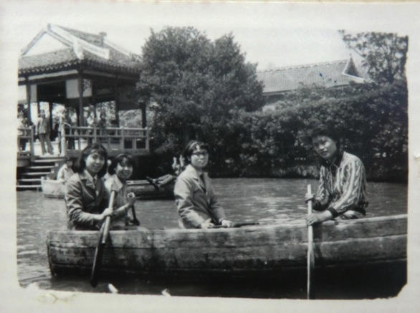


电子784班毕业30周年纪念庆典 2013.4.29

Slide 20

电子784班毕业30周年纪念庆典 2013.4.29

Slide 21




电子784班毕业30周年纪念庆典 2013.4.29

Slide 22




电子784班毕业30周年纪念庆典 2013.4.29

Slide 23




电子784班毕业30周年纪念庆典 2013.4.29

Slide 24




电子784班毕业30周年纪念庆典 2013.4.29

Slide 25

电子784班毕业30周年纪念庆典 2013.4.29

Slide 26

电子784班毕业30周年纪念庆典 2013.4.29

Slide 27

电子784班毕业30周年纪念庆典 2013.4.29

Slide 28




电子784班毕业30周年纪念庆典 2013.4.29

Slide 29



电子784班毕业30周年纪念庆典 2013.4.29

Slide 30

电子784班毕业30周年纪念庆典 2013.4.29

Slide 31

电子784班毕业30周年纪念庆典 2013.4.29

Slide 32



电子784班毕业30周年纪念庆典 2013.4.29

Slide 33




电子784班毕业30周年纪念庆典 2013.4.29

Slide 34

电子784班毕业30周年纪念庆典 2013.4.29

Slide 35


电子784班毕业30周年纪念庆典 2013.4.29
工业电子自动化专业784班部分同学2009年8月2日晚在上海黄陂北路227号中区广场三楼顺风大酒店聚会，参加这次聚会的同学有：陈庆裕、戚继良、龚盛跃、李亚群、孟继民、王伯赢、石小顺、叶一奇、陈志豪、王嘉平、陈皓、孙传星、李安康、钱仲辛、贾平、顾艺春、高斐、谢易、袁晓华、王目炯、杨庆珍、李庆伟、徐远滨等23人（高文俊摄影）

Slide 36

电子784班毕业30周年纪念庆典 2013.4.29
2009年10月31日巴城聚会

Slide 37

电子784班毕业30周年纪念庆典 2013.4.29
2013年2月15日正月初六石小顺家聚会

Slide 38

电子784班毕业30周年纪念庆典 2013.4.29
2013年3月9日在杨庆珍同学浦东的家里聚会，同时商议本次聚会的具体工作。

Slide 39




电子784班毕业30周年纪念庆典 2013.4.29

Slide 40




电子784班毕业30周年纪念庆典 2013.4.29

Slide 41

电子784班毕业30周年纪念庆典 2013.4.29

Slide 42


电子784班毕业30周年纪念庆典 2013.4.29

Slide 43


电子784班毕业30周年纪念庆典 2013.4.29

Slide 44

电子784班毕业30周年纪念庆典 2013.4.29

Slide 45




电子784班毕业30周年纪念庆典 2013.4.29

Slide 46


电子784班毕业30周年纪念庆典 2013.4.29

Slide 47


电子784班毕业30周年纪念庆典 2013.4.29

Slide 48


电子784班毕业30周年纪念庆典 2013.4.29

Slide 49

电子784班毕业30周年纪念庆典 2013.4.29

Slide 50

电子784班毕业30周年纪念庆典 2013.4.29

Slide 51



电子784班毕业30周年纪念庆典 2013.4.29

Slide 52





电子784班毕业30周年纪念庆典 2013.4.29

Slide 53






电子784班毕业30周年纪念庆典 2013.4.29

Slide 54
电子784班毕业30周年纪念庆典 2013.4.29
784班30周年庆典由高斐等同学联合发起，经过大约3年前后的酝酿，筹备，由李安康、王目炯、石小顺、高斐成立了筹备工作小组。主要工作为寻找失去联系的同学，由于时间久远，各人变化很大，此项工作量相当大，多次动用了公安局的关系，把失去联系的同学一个一个找到，并建立了784班微信群、qq群。
此次筹备得到了童鞋们的热情支持，收集老照片、纪念品，联系活动场所，起草活动计划。。。
这份同学情牵动着我们，感谢每一位同学，感谢同学的热心、爱心、才有了今天的聚会。特别要感谢王目炯做了许许多多细致的工作，感谢杨庆珍、石小顺、徐远滨想方设法寻找同学，感谢严谨同学帮我们介绍这么好的地方，感谢每一位参加的同学，感谢克服时差通过网络看直播的美加同学陈洪本、徐仁民、张喜昌，感谢黄指导出席我们的庆典！

Slide 55

电子784班毕业30周年纪念庆典 2013.4.29
祝童鞋们身体健康！生活快乐！

Slide 56

电子784班毕业30周年纪念庆典 2013.4.29
祝童鞋们身体健康！生活快乐！

Slide 57

电子784班毕业30周年纪念庆典 2013.4.29
祝童鞋们身体健康！生活快乐！

Slide 58

电子784班毕业30周年纪念庆典 2013.4.29
祝童鞋们身体健康！生活快乐！

